Slide 1
NETWORK & SECURITY BOOTCAMP​
Olcay Çelik

Slide 2
Senaryo 1
IPV4 omurga ve IPV6 omurga kendi içlerinde static routing ile haberleşmeli.
Istanbul lokasyonunda gerekli Layer 2 düzenlemeler sağlanmalı.
Serverlara sadece izin verilen servis portlarından ulaşılabilir.

Slide 3
IPV4 & IPV6 STATIC
Basic device configuration yapılmalı
ISTANBUL routerı arkasında gerekli WEB Server ve DNS server configuration ve end device DNS configuration yapılmalı.
ANKARA ve İZMİR routerları üzerinde gerekli IPV4 ve IPV6 static routeları yazılmalı.
ISTANBUL SWITCH üzerinde Layer 2 düzenlemeleri ve ISTANBUL routerından kendi networküne giden interface üzerinde sub interface oluşturulmalı.
ISTANBUL routerı üzerinde IPV4, IPV6 static routeları yazılmalı ve fa0/0.4 ve fa0/0.6 üzerinde gerekli Access Control List aktif edilmeli.
Syntax dökümasyonu için gelecek sayfadan yararlanabilirsiniz.

Slide 4
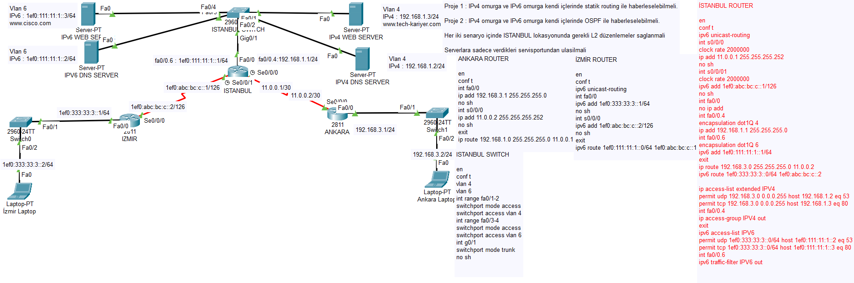

Slide 5
Senaryo 2
IPV4 omurga ve IPV6 omurga kendi içlerinde OSPF ile haberleşmeli.
Istanbul lokasyonunda gerekli Layer 2 düzenlemeler sağlanmalı.
Serverlara sadece izin verilen servis portlarından ulaşılabilir.

Slide 6
IPV4 & IPV6 OSPF
Basic device configuration yapılmalı
ISTANBUL routerı arkasında gerekli WEB Server ve DNS server configuration ve end device DNS configuration yapılmalı.
ANKARA ve İZMİR routerları üzerinde gerekli IPV4 ve IPV6 ospf route ve network announce yapılmalı.
ISTANBUL SWITCH üzerinde Layer 2 düzenlemeleri ve ISTANBUL routerından kendi networküne giden interface üzerinde sub interface oluşturulmalı.
ISTANBUL routerı üzerinde IPV4, IPV6 ospf route, network announce yapılmalı ve fa0/0.4 ve fa0/0.6 üzerinde gerekli Access Control List aktif edilmeli.
Syntax dökümasyonu için gelecek sayfadan yararlanabilirsiniz.

Slide 7
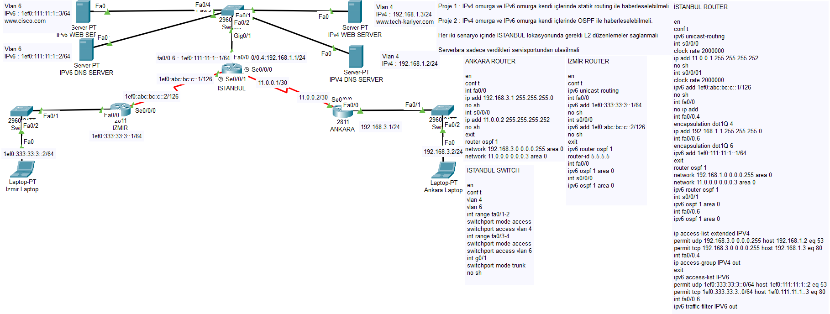

Slide 8
Dinlediğiniz için teşekkürler ​☺
Olcay Çelik

